Slide 1
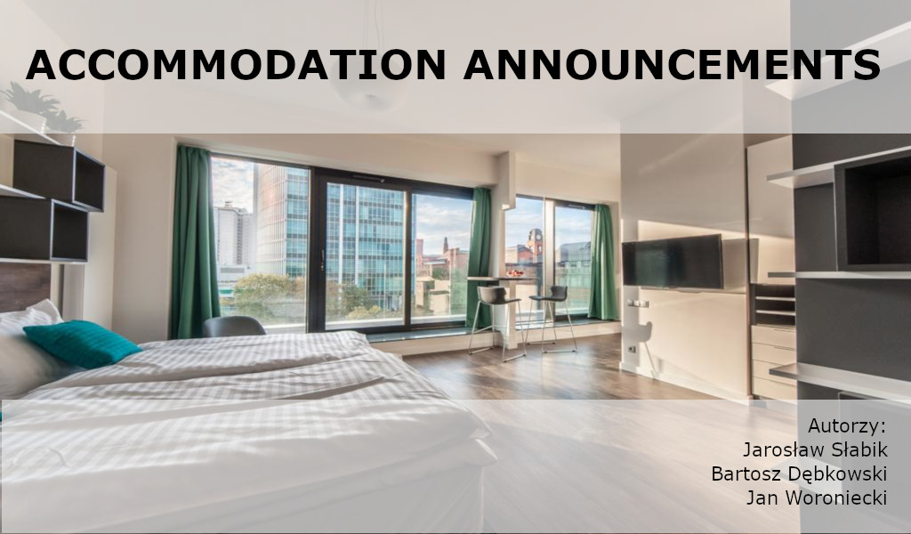

Slide 2
Spis treści:
Wstęp
Profil potencjalnego klienta serwisu
Główne funkcjonalności
Architektura i użyte technologie
Możliwości rozwoju

Slide 3
Wstęp
Projekt ma na celu stworzenie aplikacji - Elektronicznego Systemu Rezerwacji Apartamentów.
System ma umożliwiać jego użytkownikom przeglądanie i rezerwację ofert wynajmu mieszkań oraz wystawianie własnych ofert i zarządzanie nimi.
Dzięki prostej obsłudze, system ma skracać proces rezerwacji ofert i dawać możliwość szybkiego tworzenia własnych ogłoszeń wszystkim użytkownikom według ich indywidualnych potrzeb, np. wynajmu prywatnych mieszkań na krótki okres.

Slide 4
Profil potencjalnego klienta serwisu
System dedykowany jest zarówno dla firm profesjonalnie zajmujących się wynajmem nieruchomości, jak i dla indywidualnych użytkowników.

Slide 5
Główne funkcjonalności
Rejestracja
Logowanie
Potwierdzanie rejestracji przez Administratora
Dodawanie nowych ofert noclegów
Potwierdzanie ofert przez Administratora
Rezerwacja ofert
Potwierdzanie rezerwacji poprzez płatność
Anulowanie rezerwacji poprzez anulowanie płatności

Slide 6
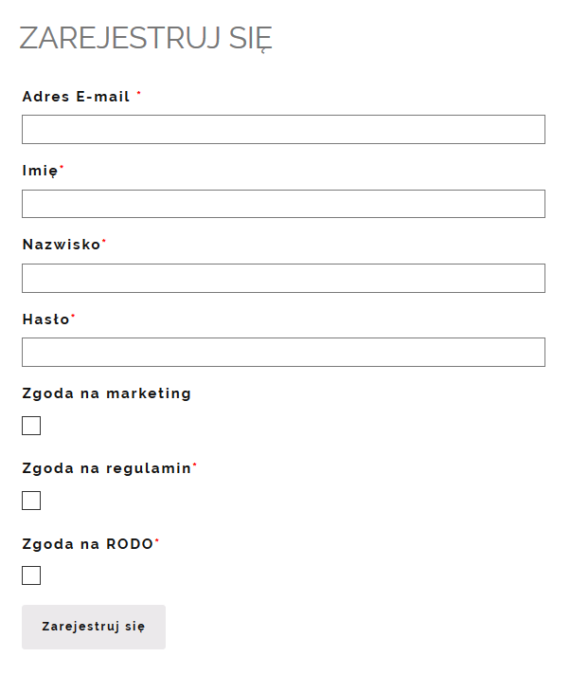
Rejestracja
Widok rejestracji klienta w systemie. System wymaga podania podstawowych danych jak adres email, imię i nazwisko klienta, hasło za pomocą którego będzie autoryzowany dostęp do systemu oraz pola do akceptacji zgody marketingowej czy wymaganych zgody wynikającej z zapoznania się z regulaminem czy prawnie uregulowanej zgody dot. Ochrony Danych Osobowych

Slide 7
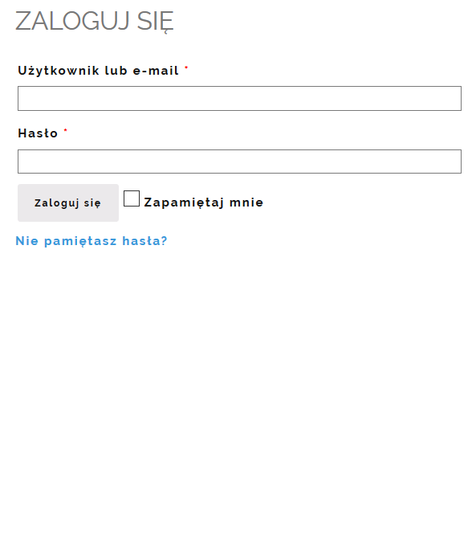
Logowanie
Widok logowania do systemu. W celu uzyskania dostępu do systemu klient zobowiązany jest do podania adresu email oraz hasła wprowadzonego podczas rejestracji. Możliwość logowania istnieje w momencie zatwierdzenia przez administratora konta klienta.

Slide 8
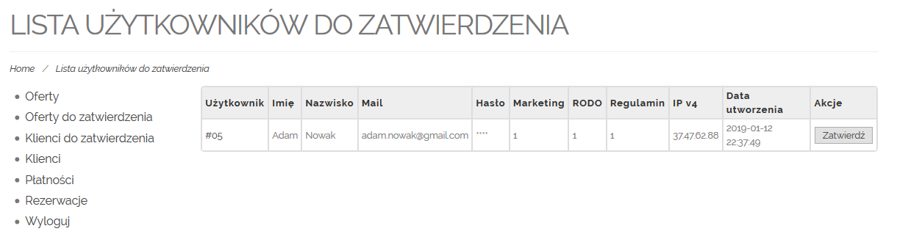
Potwierdzanie rejestracji przez Administratora
Widok potwierdzania rejestracji dokonanych przez klientów. Po zatwierdzenie przez administratora klient uzyskuje dostęp do systemu.

Slide 9
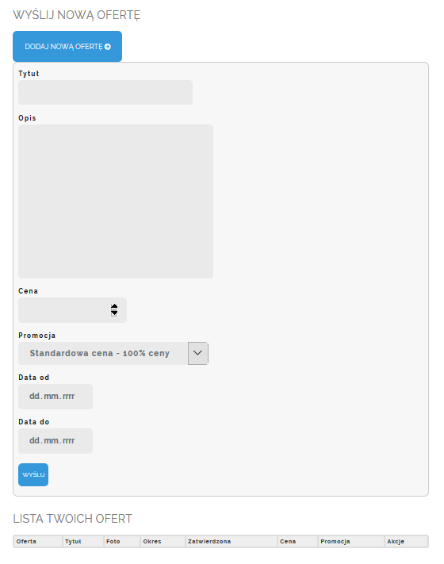
Dodawanie nowych ofert noclegów
Widok dodania nowej oferty do systemu. Użytkownik po zalogowaniu się uzyskuje możliwość dodania oferty. Poprzez naciśnięcie buttona DODAJ NOWĄ OFERTĘ pojawia się formularz, w którym wypełnia podstawowe dane jak Tytuł, Opis nieruchomości, Cena czy okres w jakim decyduje się wynająć swoją nieruchomość. Dodatkową opcją jest możliwość wyboru pola Promocja. Poniżej znajduje się lista utworzonych przez użytkownika ofert.

Slide 10
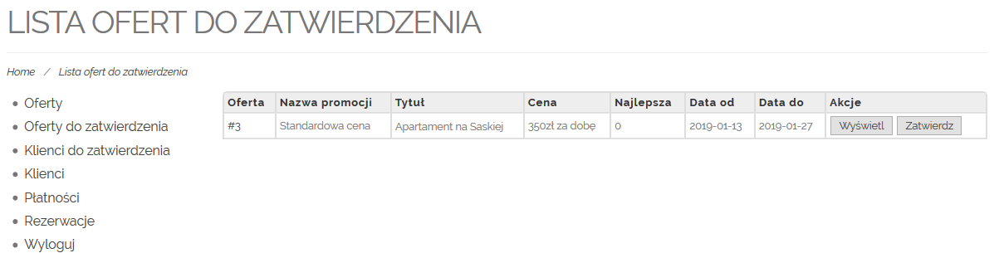
Potwierdzanie ofert przez Administratora
Widok listy ofert do zatwierdzenia. Administrator ma możliwość podglądu stworzonej przez użytkownika oferty a następnie zatwierdzenia. Oferta pojawi się na liście ofert użytkownika i dla klientów.

Slide 11
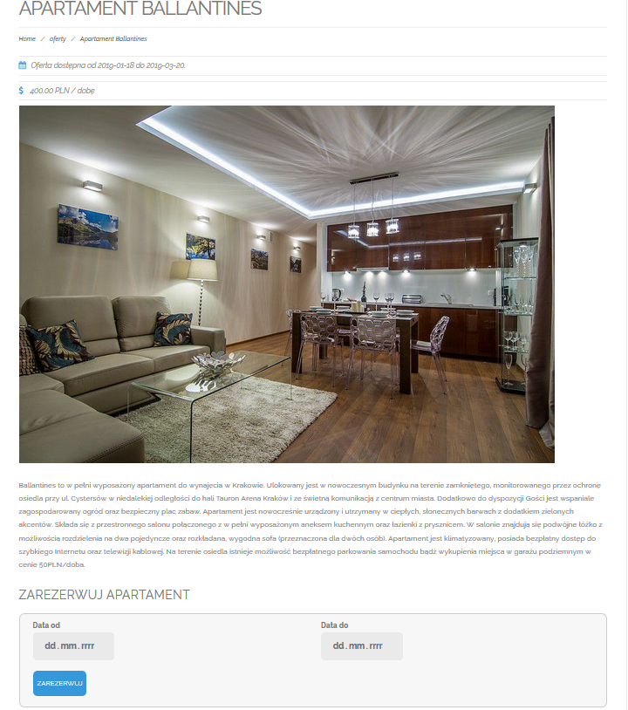
Rezerwacja ofert
Widok ofert z możliwością dokonania rezerwacji apartamentu. Klient ma możliwość zapoznania się ze wszystkimi informacjami dotyczącymi oferty a następnie dokonać rezerwacji poprzez wybranie interesującego go okresu wynajmu.

Slide 12
Widoki aplikacji
Strona główna
Oferty
Kontakt
Szczegóły konta – widok użytkownika
Moje oferty
Moje rezerwacje
Szczegóły konta – administrator systemu
Oferty
Oferty do zatwierdzenia
Klienci do zatwierdzenia
Klienci
Płatności
Rezerwacje

Slide 13
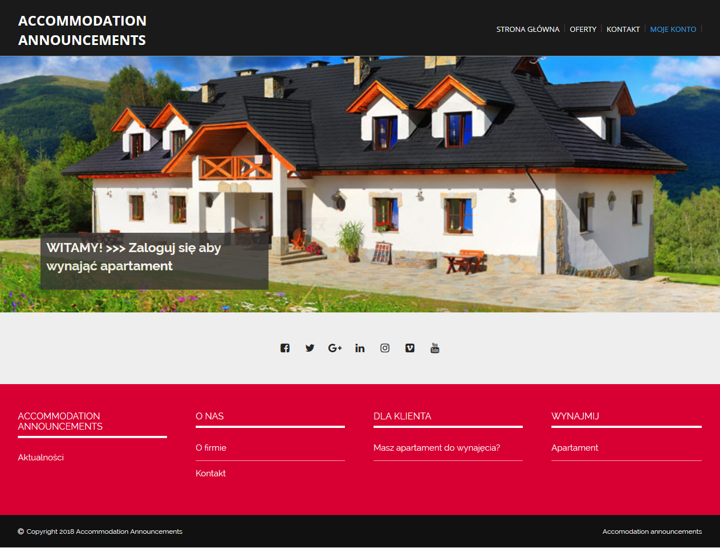
Strona główna
Widok strony głównej systemu. Oprócz głównej funkcjonalności czyli możliwości przejścia do procesu logowania/rejestracji pojawia się parę dodatkowych informacji – Aktualności, informacje o twórcach systemu czy kontakt do nich.

Slide 14
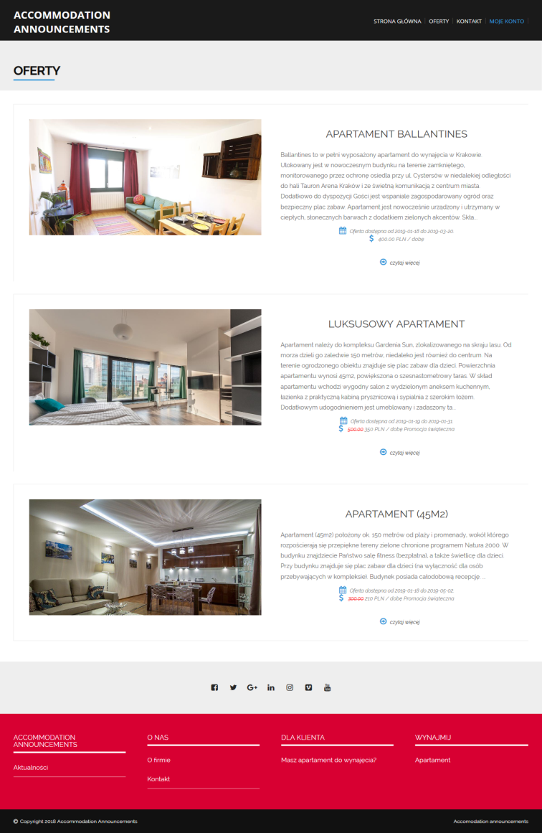
Oferty
Widok ofert dodanych przez użytkowników i zatwierdzonych, opublikowanych w systemie przez administratora. Widok dostępny również dla gości.

Slide 15
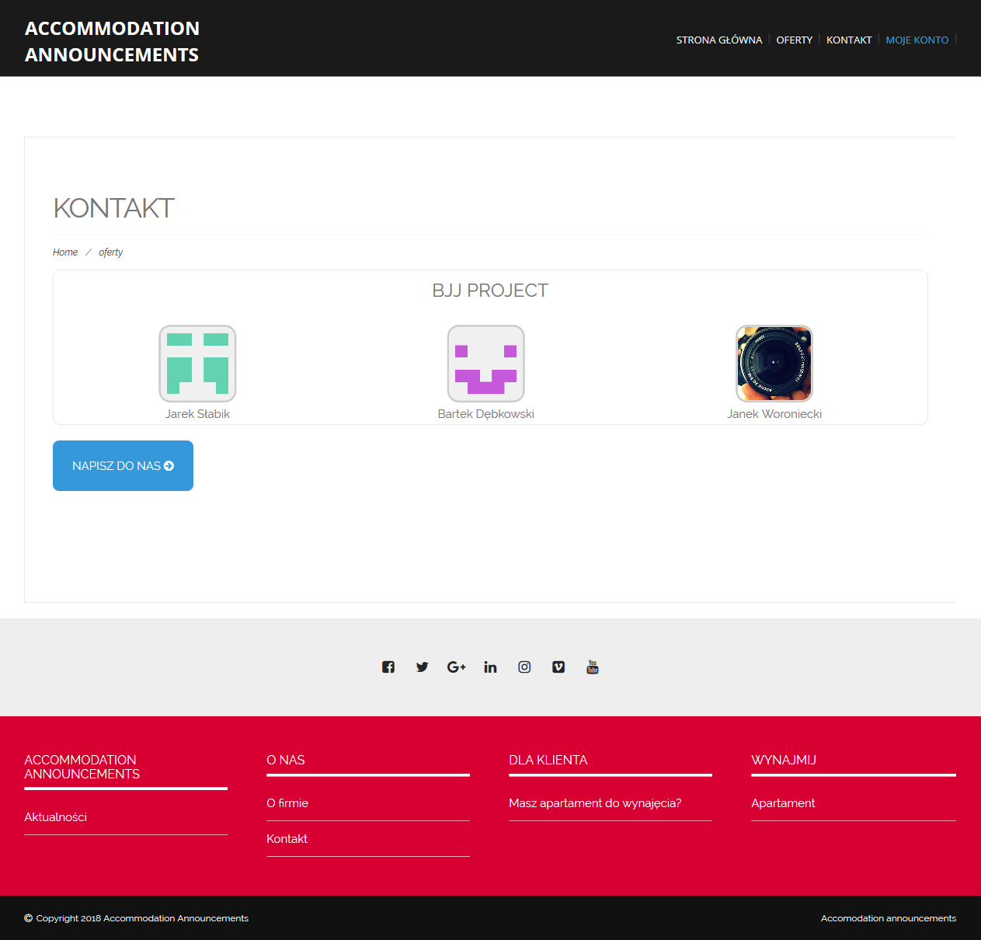
Kontakt
Widok kontakt. Możliwość kontaktu bezpośrednio do każdego z twórców systemu lub skrzynka ogólna do kontaktu z klientami.

Slide 16
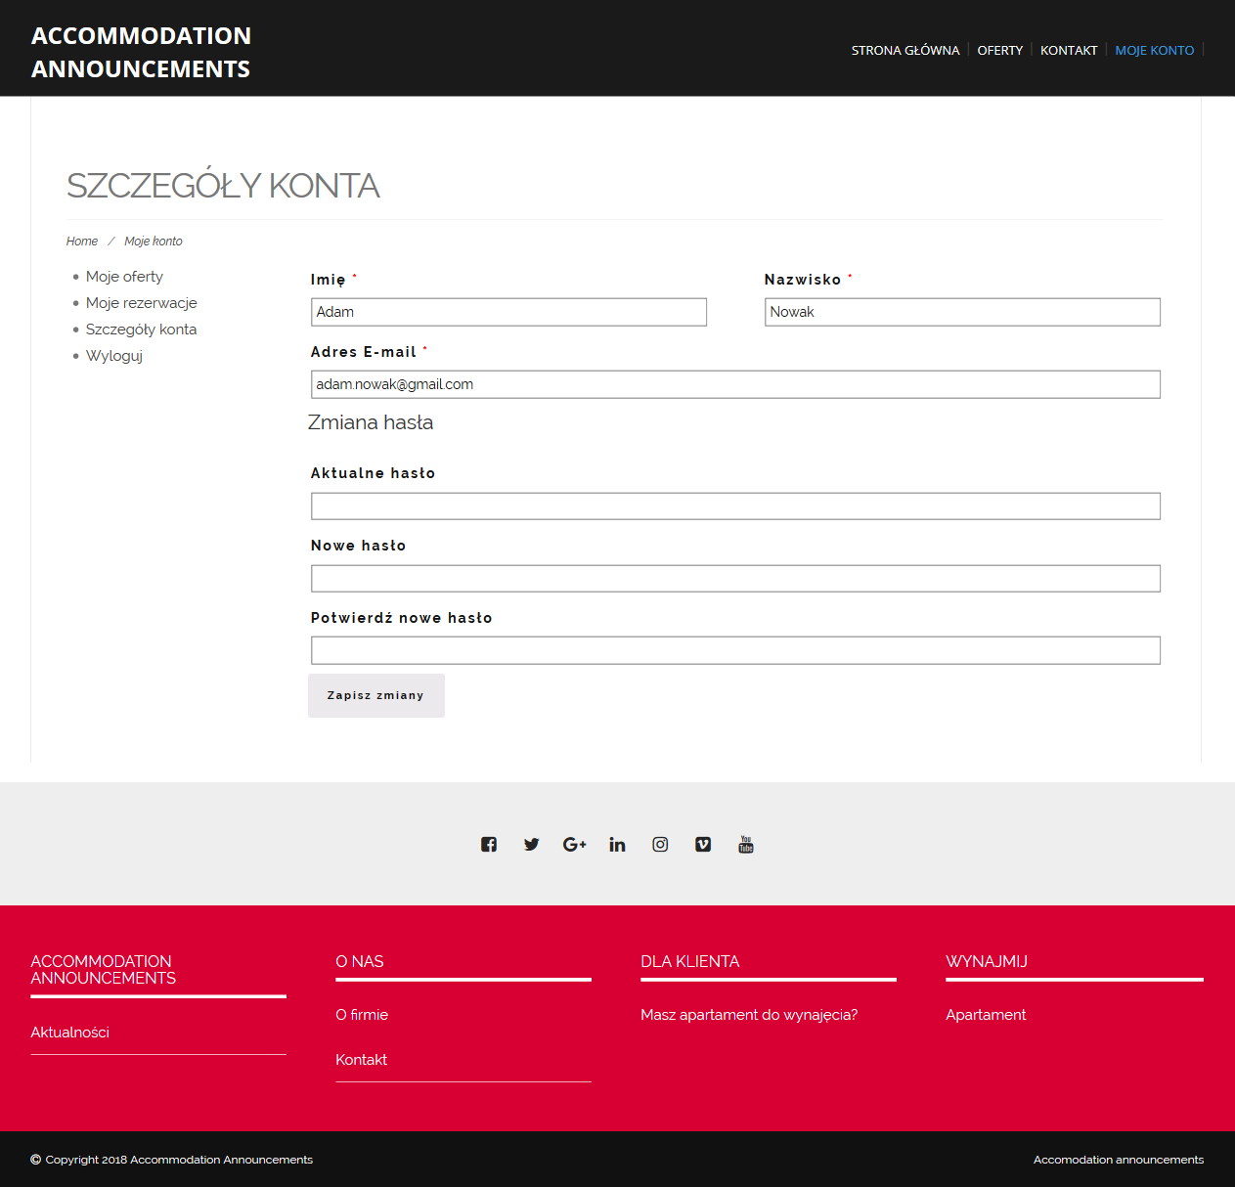
Szczegóły konta - użytkownik
Widok Szczegóły konta. Użytkownik ma wgląd do wprowadzonych podczas rejestracji danych, możliwość ich edycji i zmiany hasła.

Slide 17
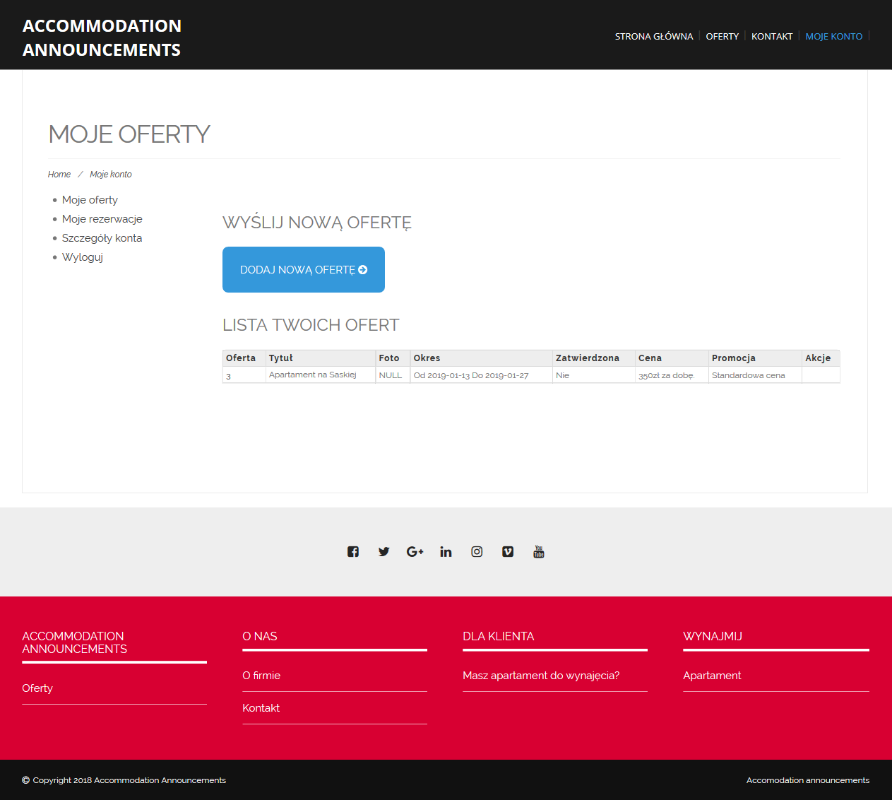
Moje oferty
Widok listy ofert dodanych przez użytkownika. Użytkownik ma wgląd do dodanych ofert oraz ma możliwość dodania nowej oferty.

Slide 18
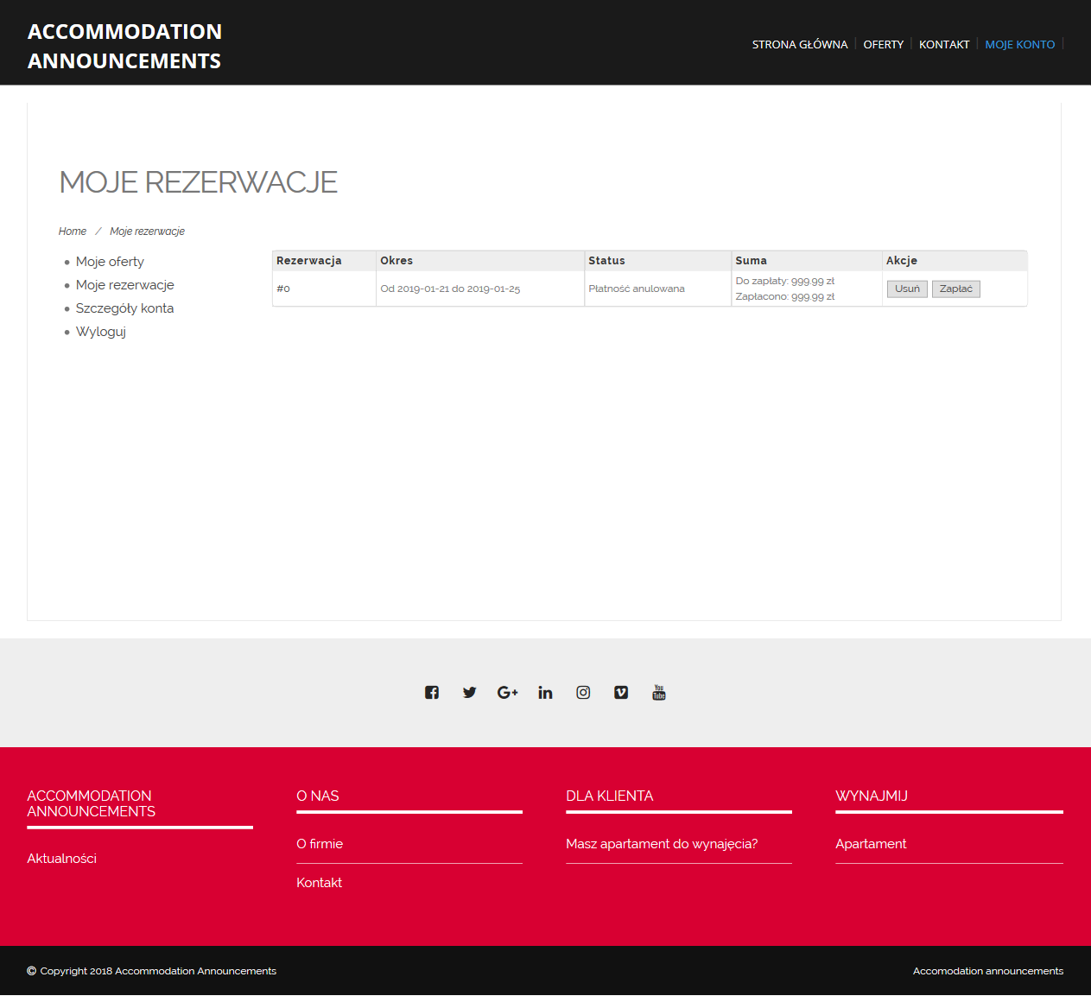
Moje rezerwacje
Widok Moje rezerwacje pozwala na wgląd w dokonane przez użytkownika rezerwacje, dodatkowo funkcja pozwala dokonać płatności i informuje o statusie płatności.

Slide 19
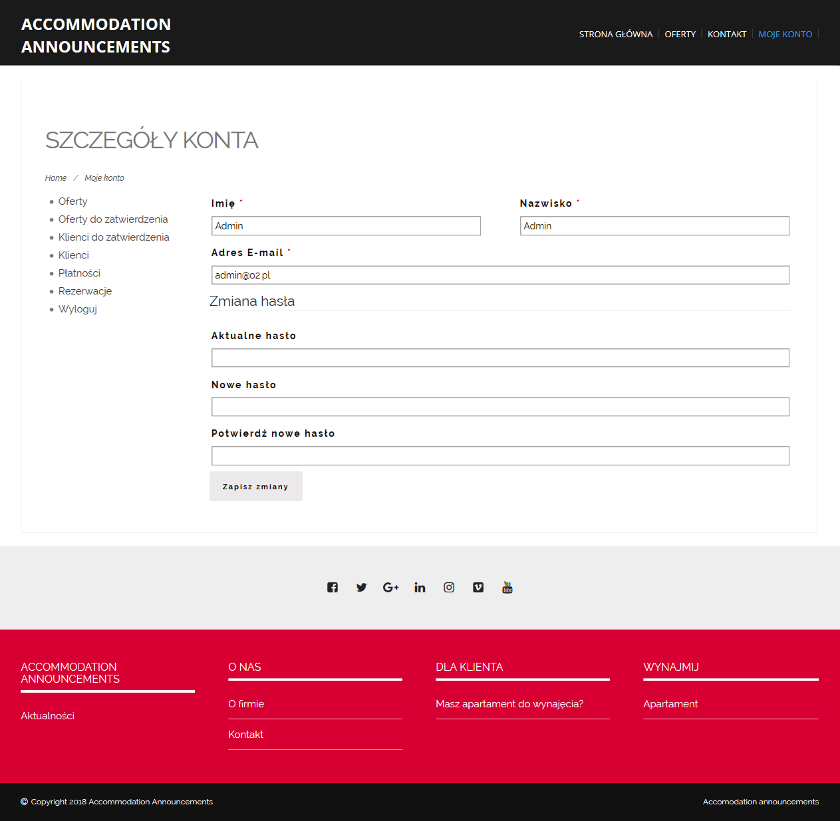
Moje konto - administrator
Widok Szczegóły konta dla konta administratora. Administrator ma wgląd do danych, możliwość ich edycji i zmiany hasła.

Slide 20
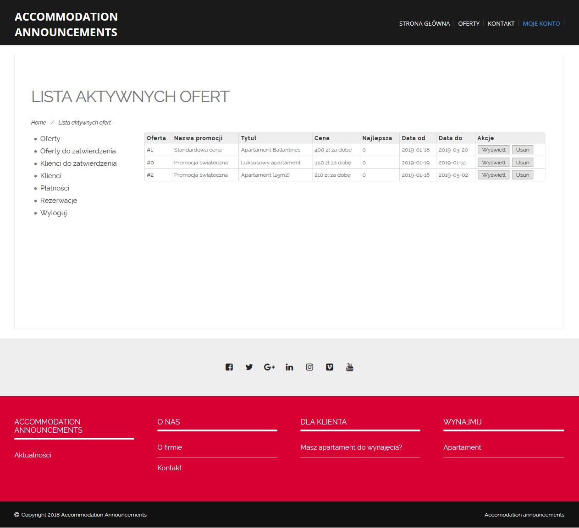
Oferty
Widok aktywnych ofert pozwala administratorowi systemu na zarządzanie opublikowanymi ofertami. Możliwość podglądu i edycji ofert.

Slide 21
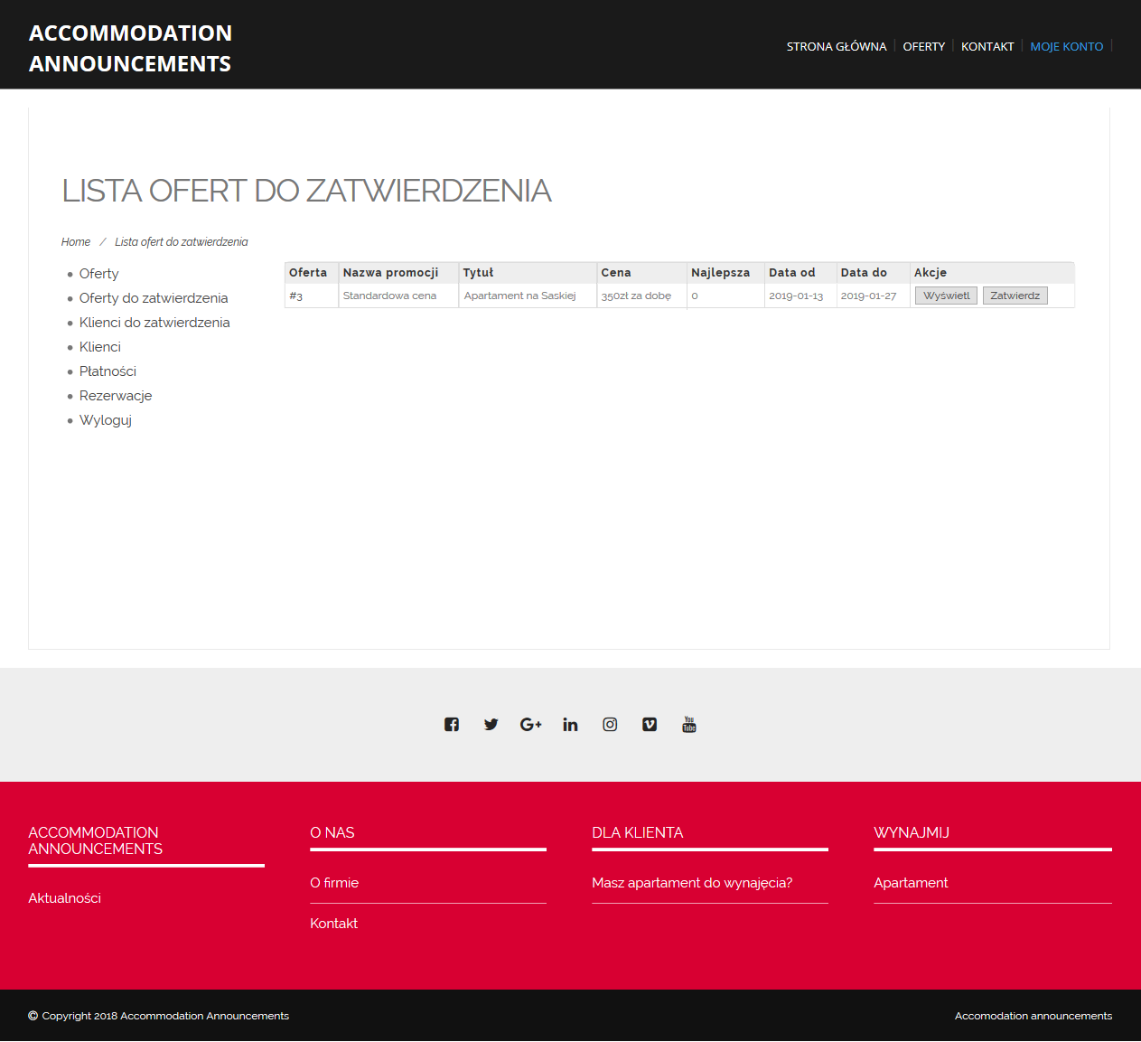
Oferty do zatwierdzenia
Widok listy ofert stworzonych przez użytkownika i gotowych do zatwierdzenia, opublikowania przez administratora. Administrator ma podgląd oferty i opcję zatwierdzenia.

Slide 22
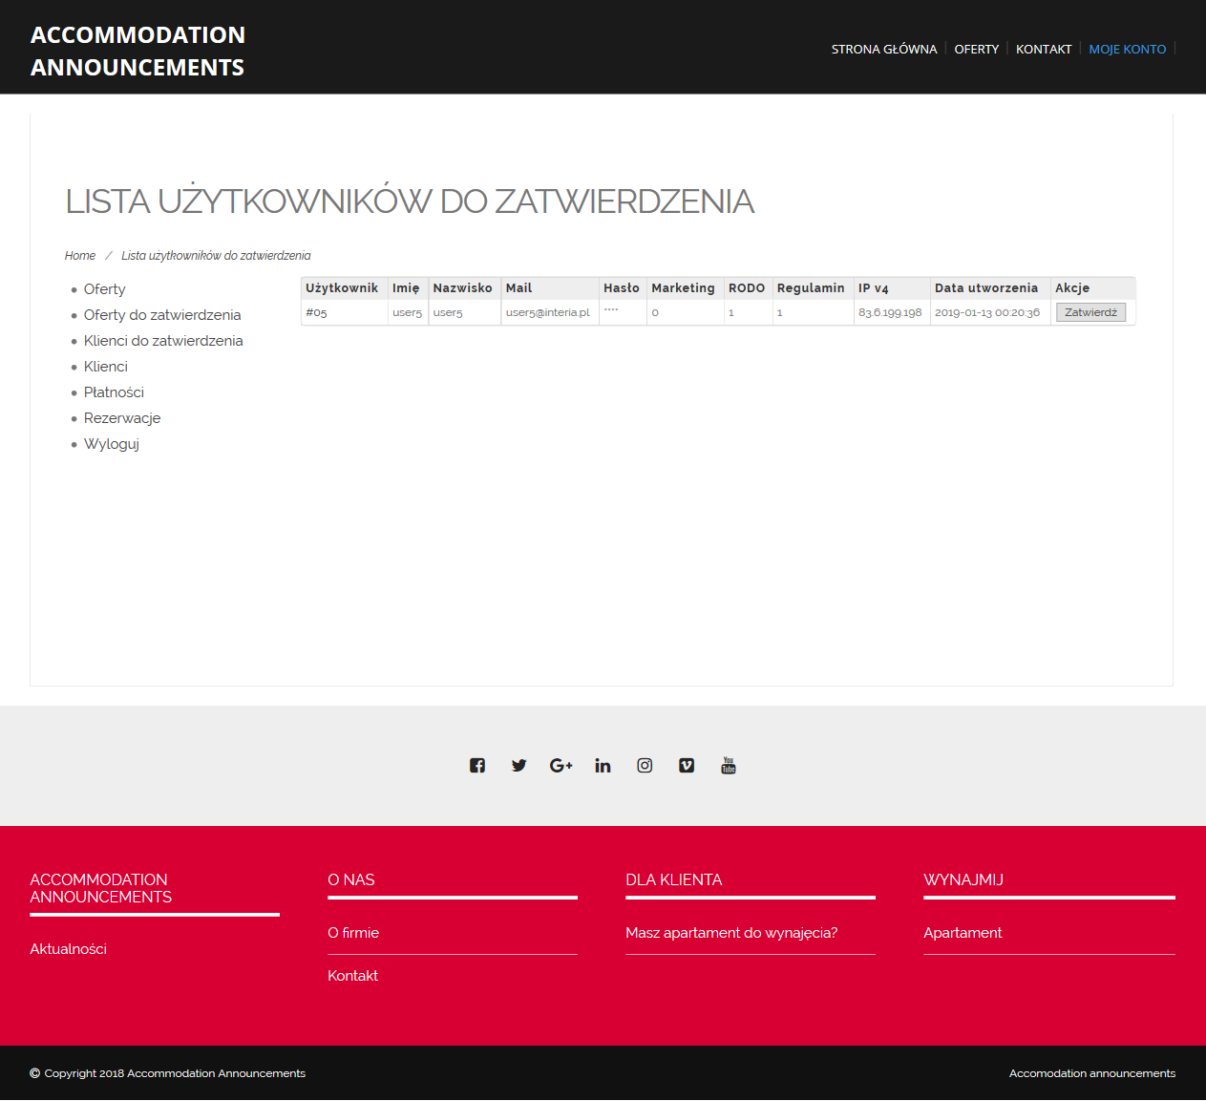
Klienci do zatwierdzenia
Widok listy użytkowników, którzy zarejestrowali się w systemu i oczekują za zatwierdzenie przez administratora.

Slide 23
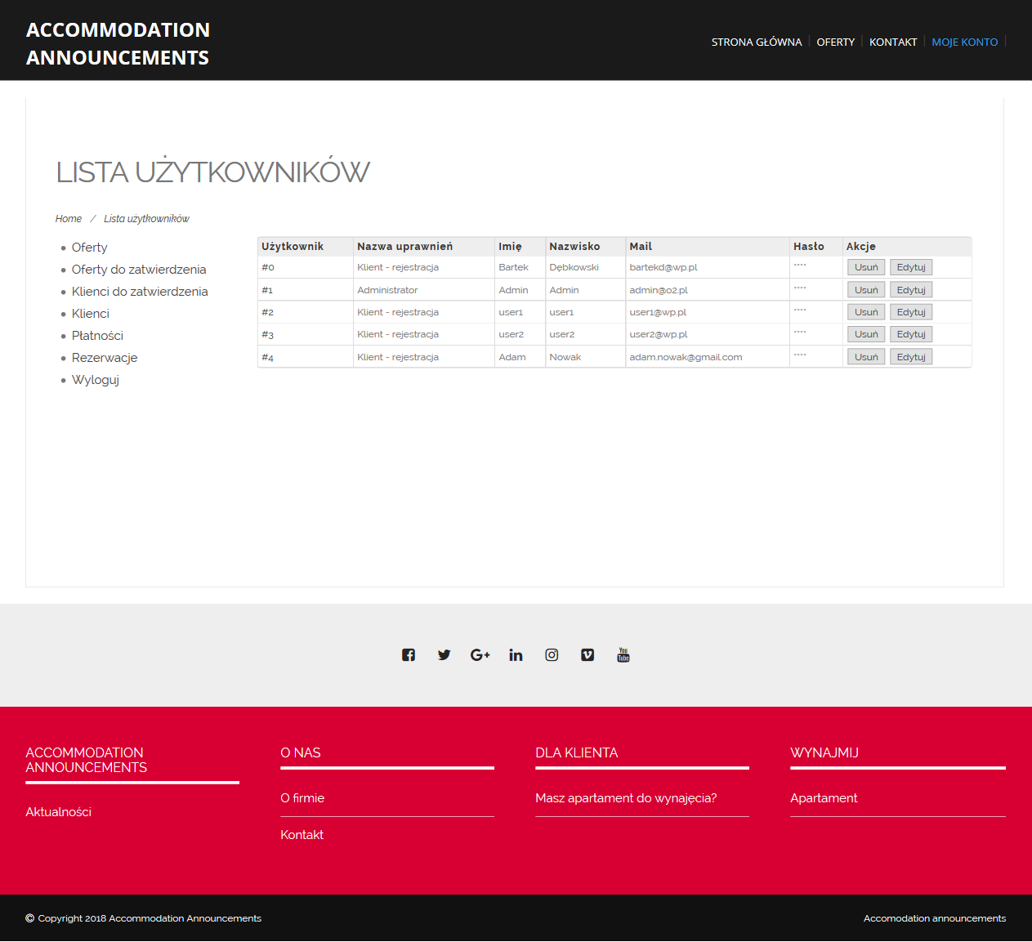
Klienci
Widok listy użytkowników zatwierdzonych przez administatora i mających możliwość logowania w systemie.

Slide 24
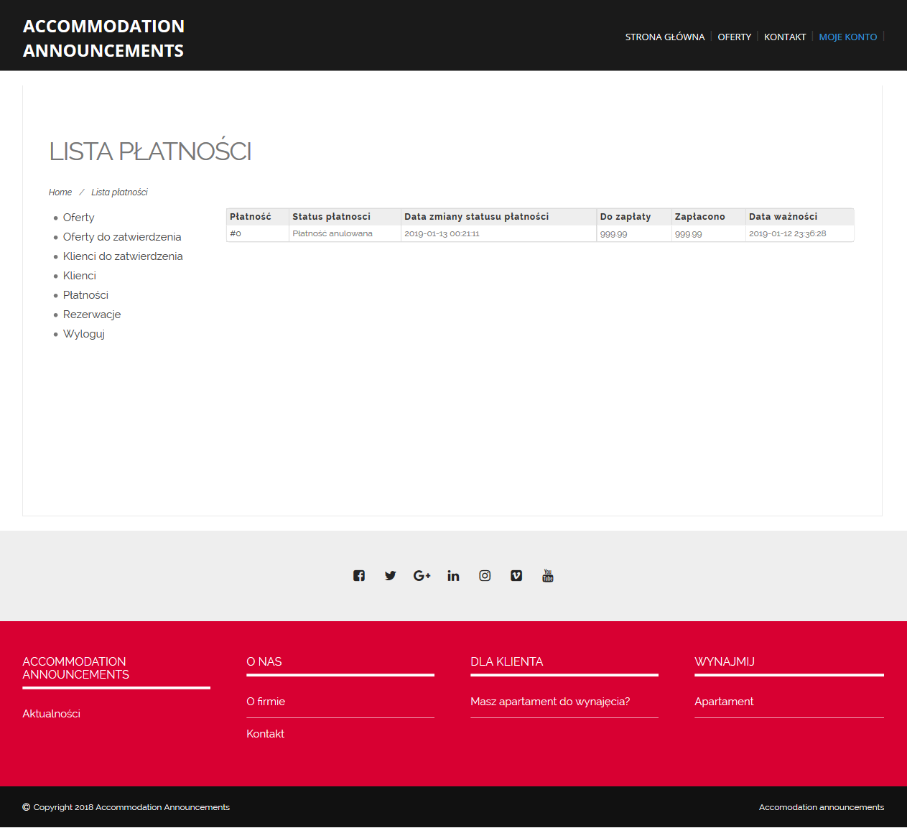
Płatności
Lista płatności dokonanych przez użytkowników oraz status płatności.

Slide 25
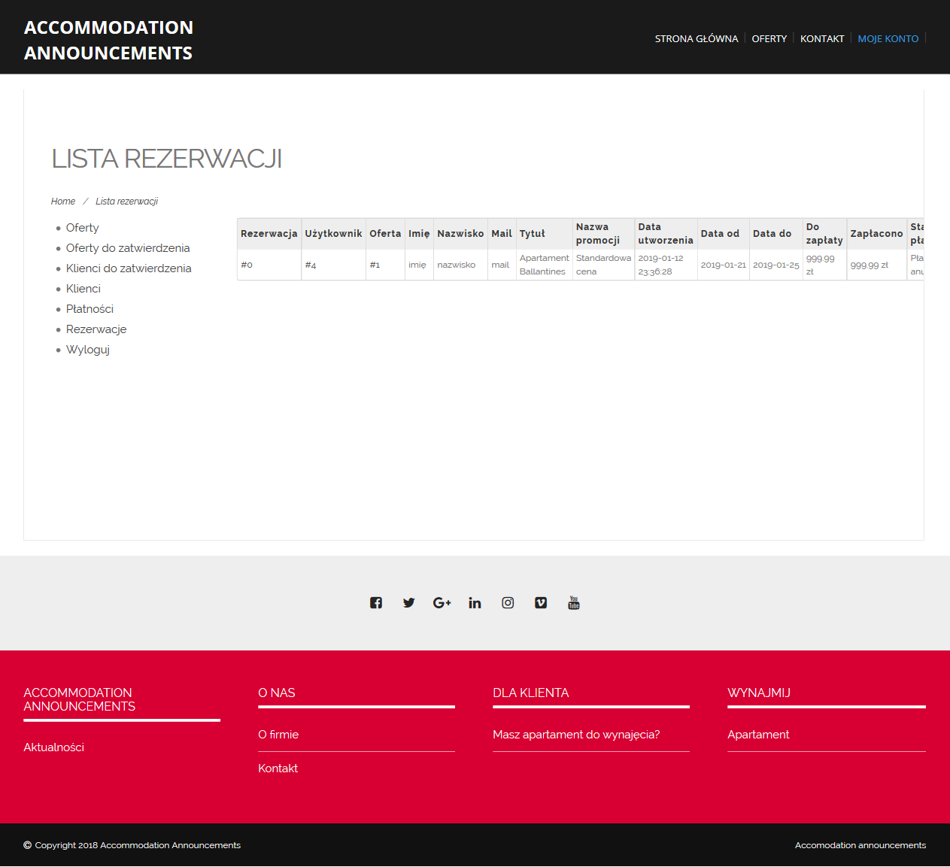
Rezerwacje
Widok lista rezerwacji wyświetla rezerwacje dokonane przez użytkowników, ofertę, okres najmu czy status płatności.

Slide 26
Architektura i użyte technologie
Projekt systemu opiera się na scentralizowanej relacyjnej bazy danych MySQL która zawiera całą logikę wraz z danymi. Baza danych została wyposażona w szereg interfejsów pod postacią: procedur, funkcji i widoków.
Obok bazy danych, na tej samej maszynie fizycznej znajduje się WebService który został napisany w PHP 7 z zastosowaniem frameworku Symfony 4.
Została użyta architektura klient-serwer. Wspomniana wyżej maszyna fizyczna to serwer natomiast klientem jest przeglądarka internetowa.
Od strony klienta działa strona internetowa napisana w HTML5 z użyciem JS i CSS3.

Slide 27
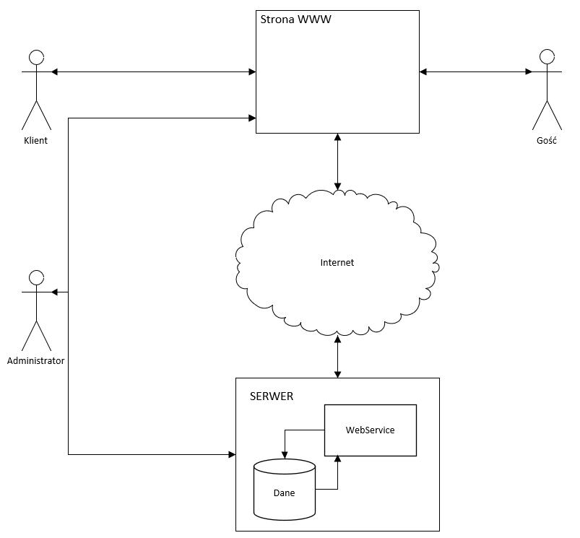
Architektura i użyte technologie c.d.
Diagram architektury systemu

Slide 28
Architektura i użyte technologie c.d.
Plusy i minusy użytej architektury:
Plusy:
łatwy serwis,
mały koszt budowy,
łatwa migracja,
szybka konfiguracja
Minusy:
uboga dokumentacja Symfony framework

Slide 29
Możliwości rozwoju
Architektura systemu pozwala na łatwe dodawanie nowych modułów. Przyszłości można do implementować:
Procesy automatyczne które będą cyklicznie lub na żądanie wykonywać działania.
Kalendarz w konkretnej ofercie informujący potencjalnego klienta o dostępności oferty.
Obsługa zewnętrznego serwisu do płatności on-line

Slide 30
Dziękujemy za uwagę.
Czy mają Państwo pytania?

